Slide 1
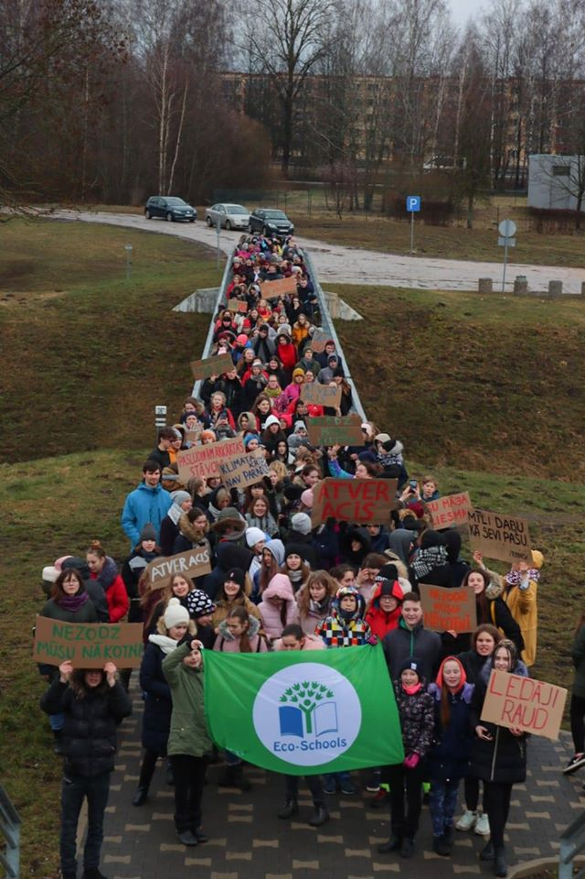
Ekoskolu Ziemas forums
2020
Salaspils
28.02.2020 – 01.03.2020
Sanita STRAKŠA, Ilze HOLLA

Slide 2
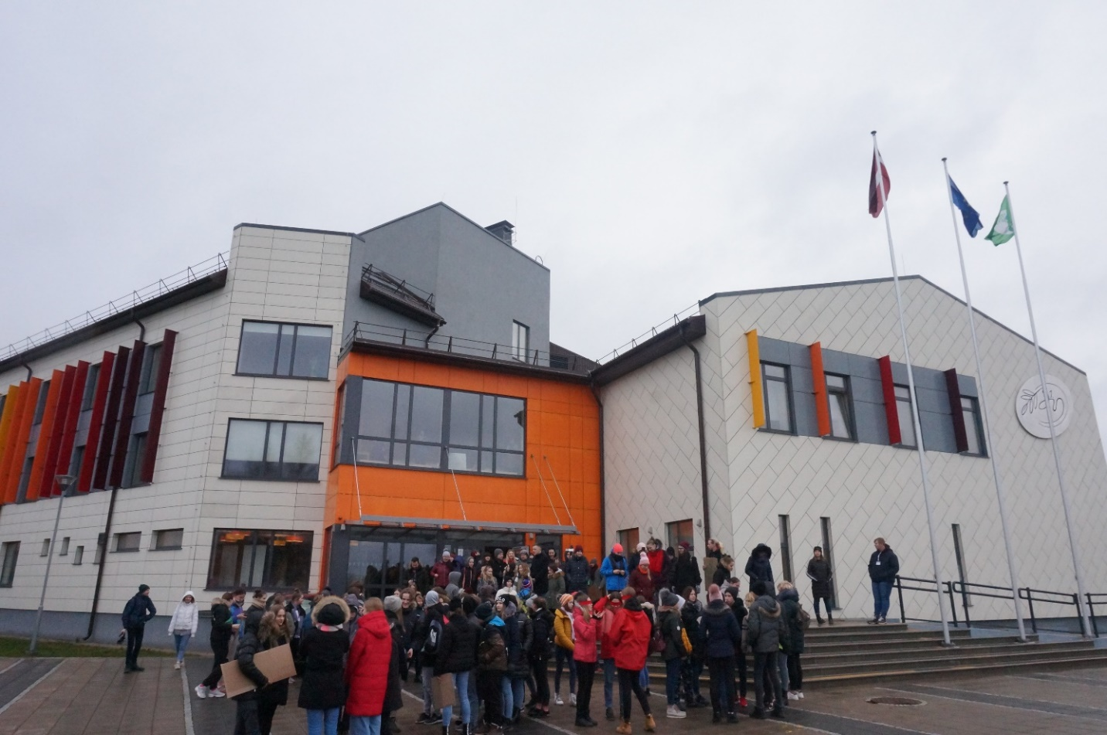
Trīs dienas Ekoskolu Ziemas forumā....
Tās bija ļoti darbīgas dienas no rīta plkst 7.00 līdz vakaram 24.00
Jaunas iepazīšanās un jauni draugi
Jaunas zināšanas, tikšanās ar ļoti interesantiem cilvēkiem
Interesantas eksursijas.
Neparastas aktivitātes
Interesanti atgadījumi.
Ļoti interesanta izklaides programma kopā ar Salaspils jauniešu jaunajiem māksliniekeim.
Rīta pelde (plkst 7.00 no rīta) baseinā, džakuzi un relaksēšanās pirtiņā.
Noslēgumā - gājiens uz Daugavu, īstenojot zibakciju "Atver acis

Slide 3
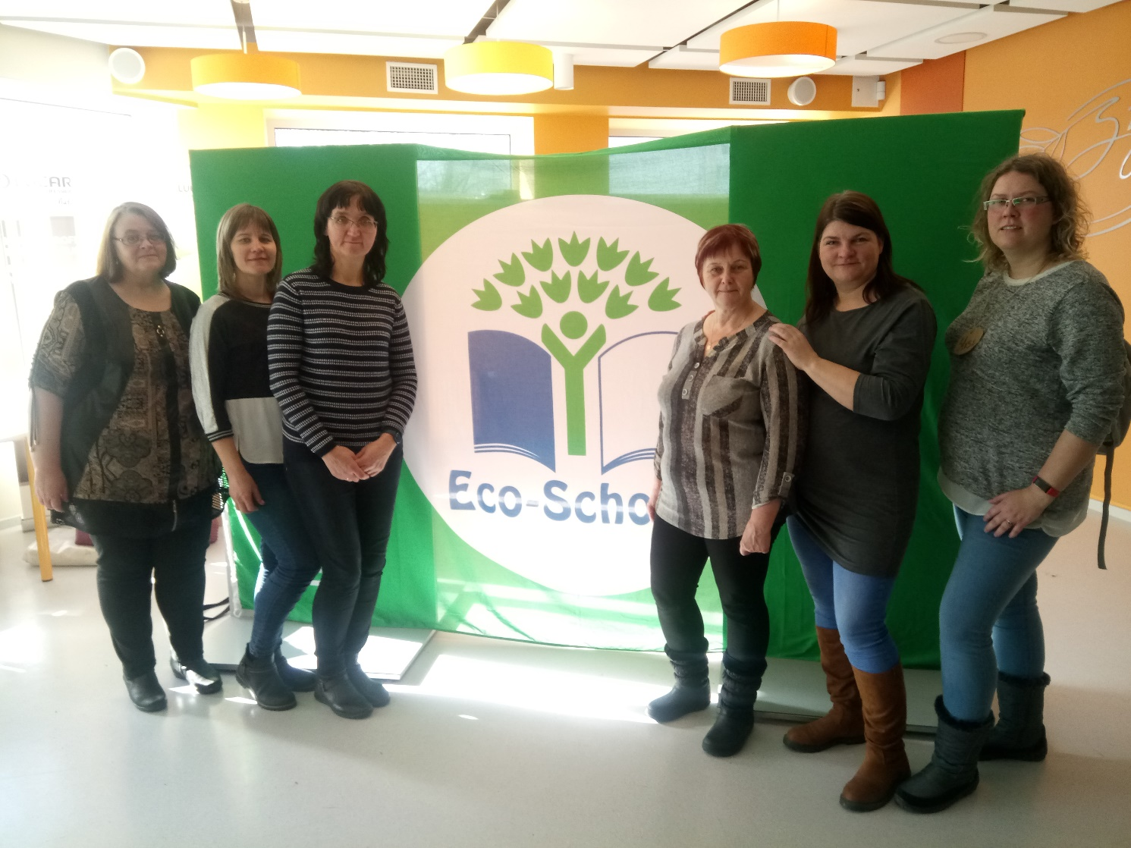
Jaunas iepazīšanās un jauni draugi
Kaut kur Kurzemē, Saldus pusē ir Ekoskola PII «ĪKSTĪTE». No turienes nāk Sanita un Iveta, bet Druvā ir Ekoskola PII «Graudiņš», kur strādā Ieva un Rudīte

Slide 4
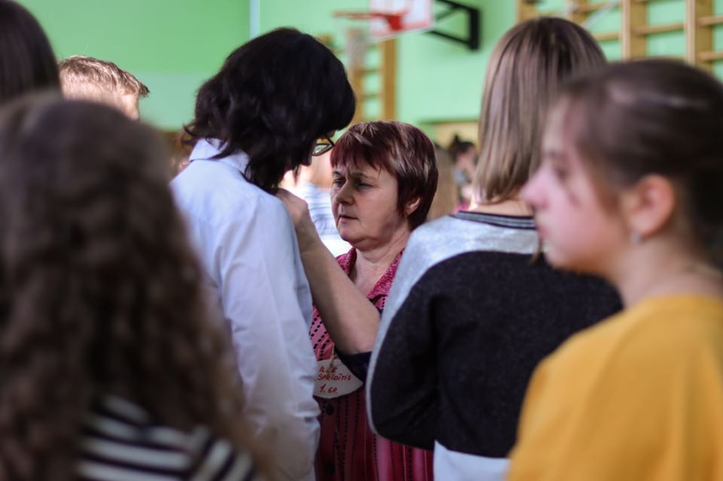
Jaunas zināšanas
Jaunas zināšanas ieguvām dažādās lekcijās, kopā katra 3 un prasmju darbnīcās, kopā katra 2.
Tāpat notika dažādi saliedēšanās pasākumi.
Interesanti, ko Ilze tur dara?

Slide 5
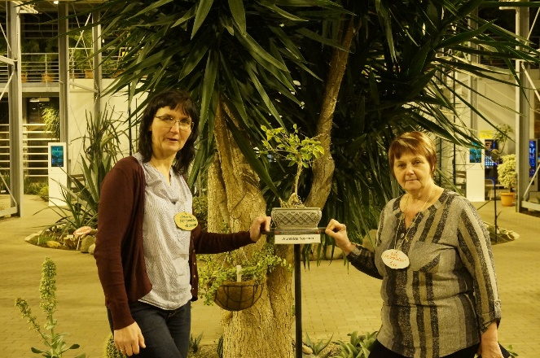
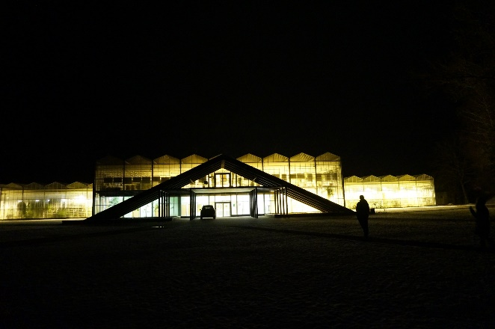
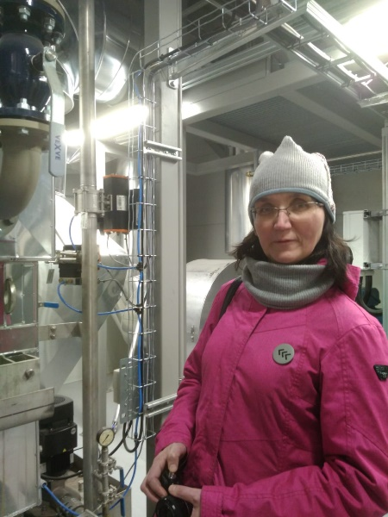
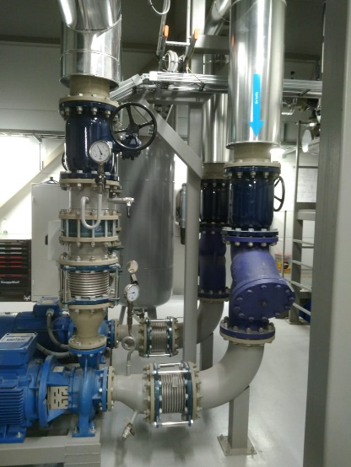
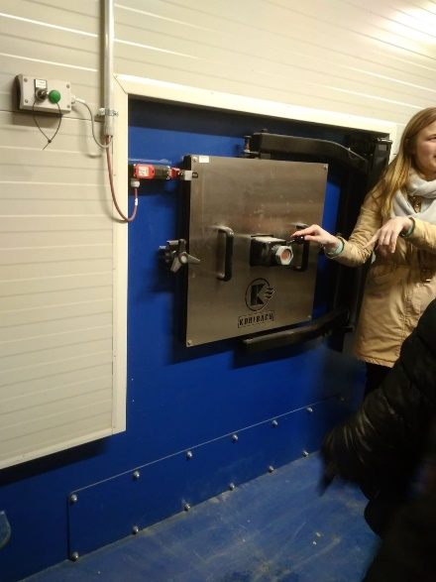
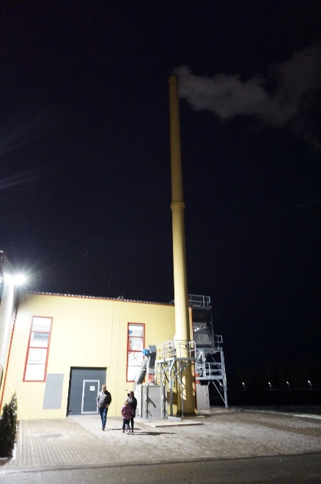
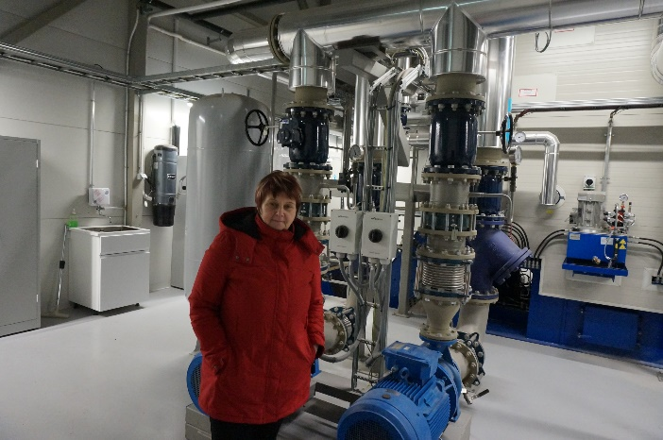
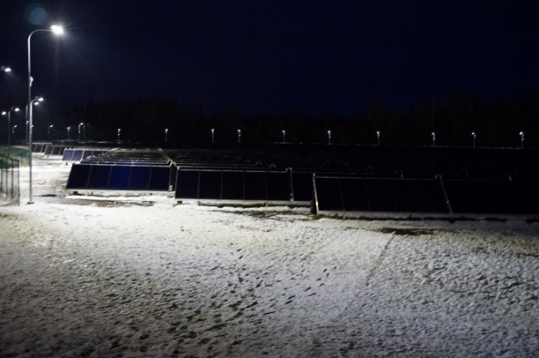
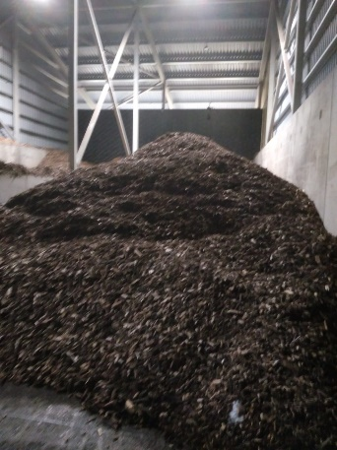
Interesantas eksursijas.
Interesanti bija doties uz Botānisko dārzu nakts tumsā
Tāpat apmeklējām Uzņēmumu «Salaspils siltums». Tur redzējām jaunos (1 gadu vecos) šķeldas apkures katlus un saules kolektorus 6 ha platībā

Slide 6
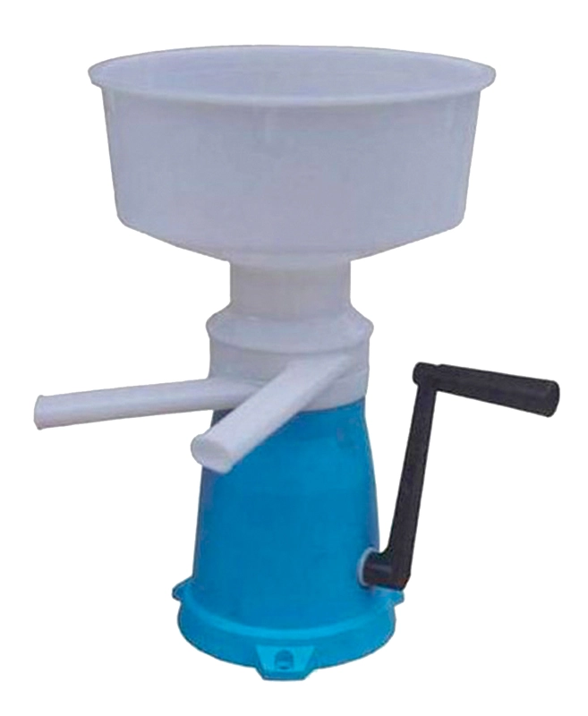
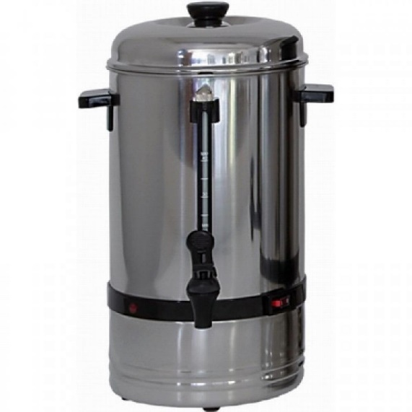

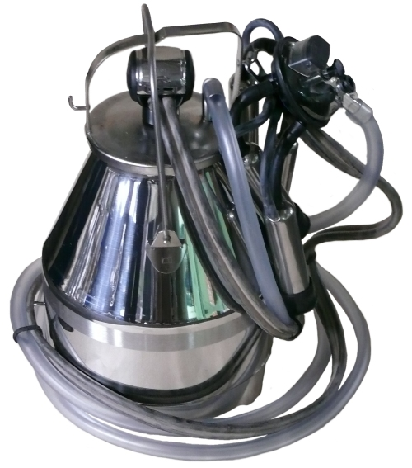
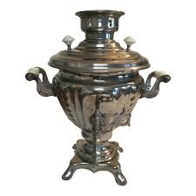

Neparastas aktivitātes
Kā var vienkārši un aktīvi izkustēties pirms pusdienām?
......
Interesanti atgadījumi.
Radās anektdote no dzīves....par perkulatoru?
Kurš no šiem priekšmetiem ir perkulators?

Slide 7
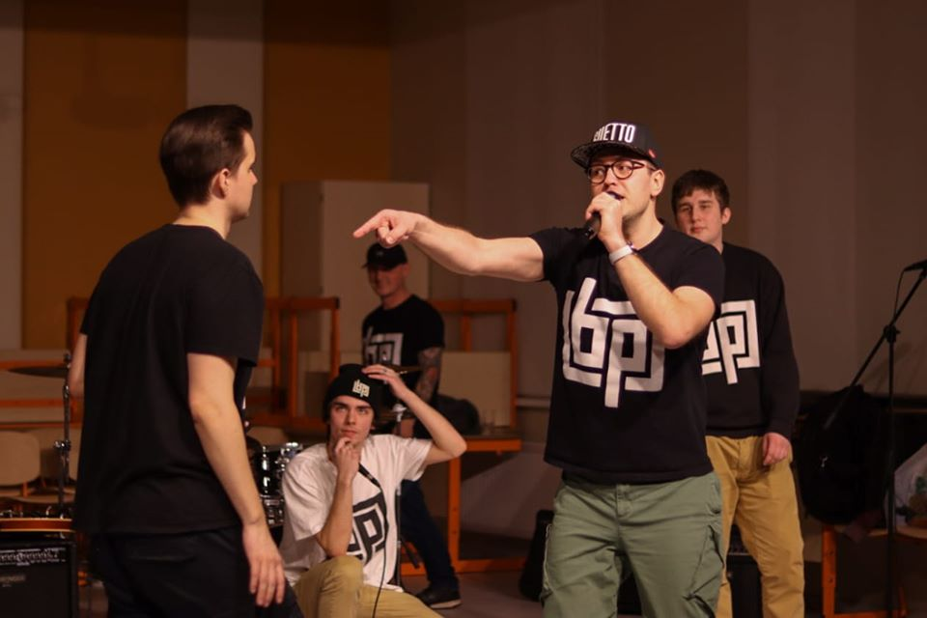
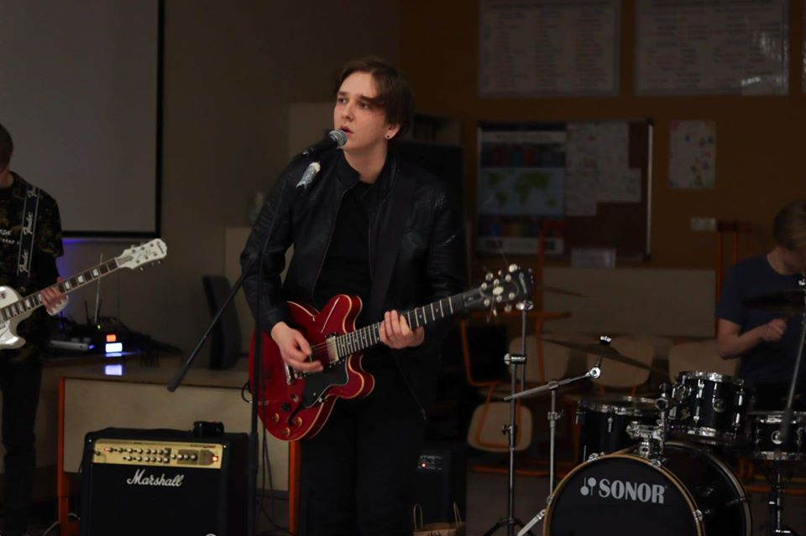
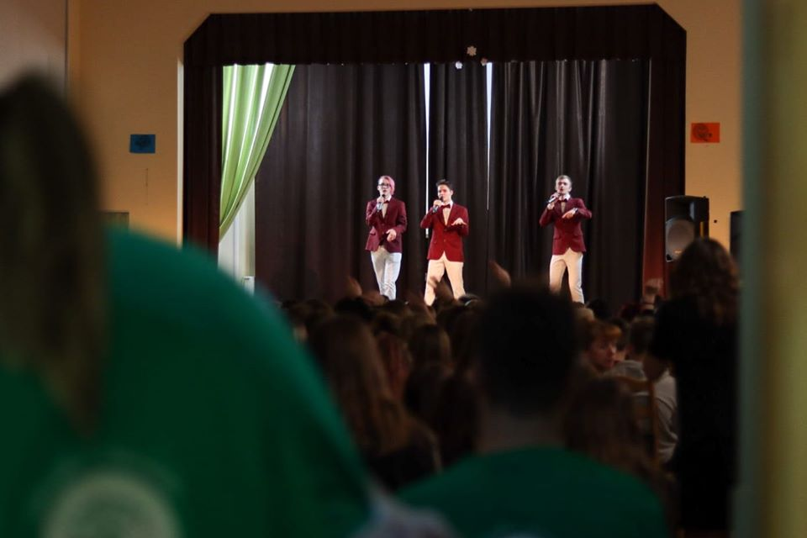
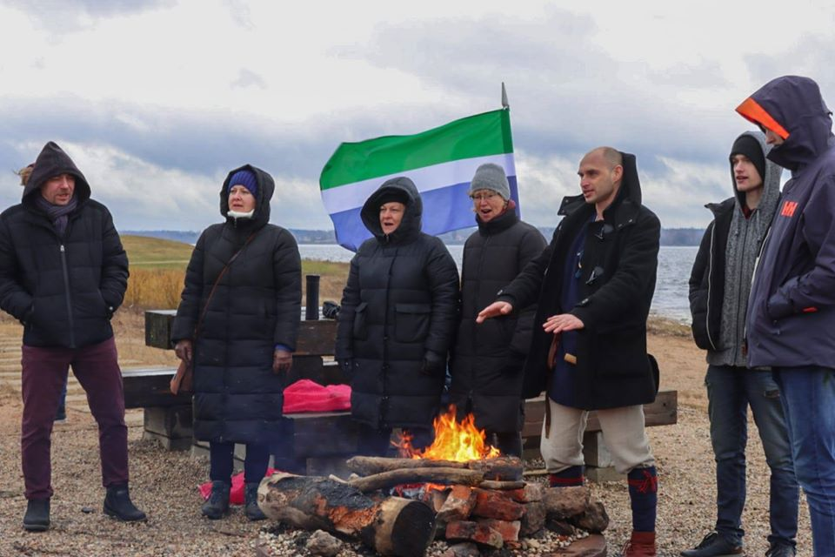
Ļoti interesanta izklaides programma kopā ar Salaspils jaunajiem māksliniekeim.
Repa improvizācijas teātris «Brīvrunu projekts»
Grupa "Fools on Parade"6
Deju grupa «Buras»
Salaspils puišu vokālā grupa
Salaspils Lībiešu muzikālais priekšnesums Daugavas krastā

Slide 8
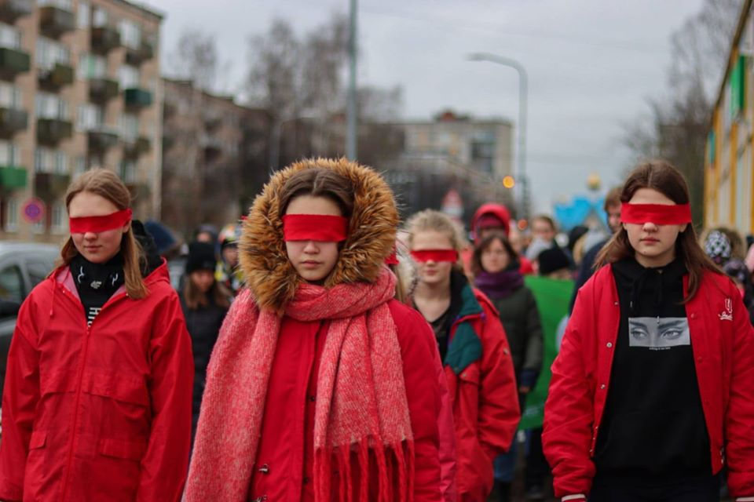
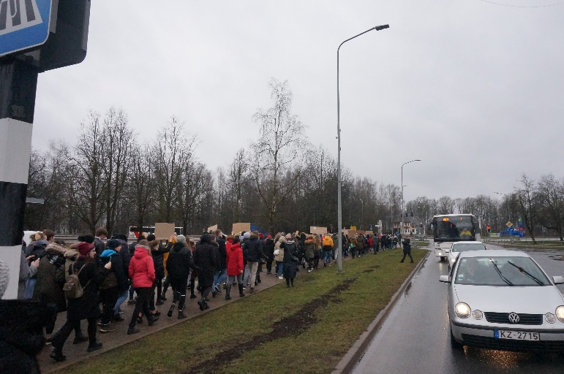
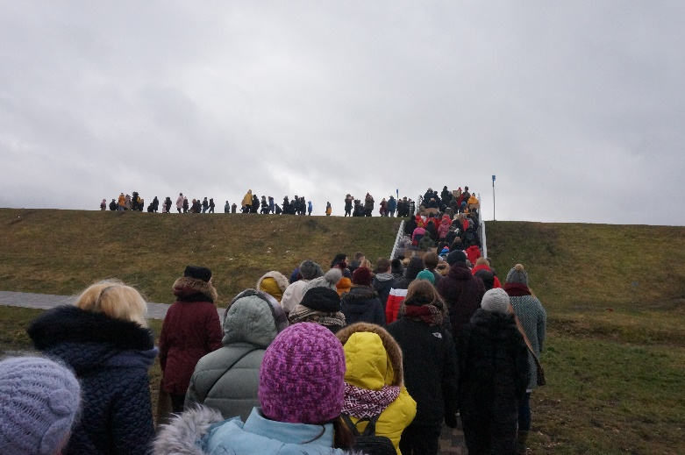
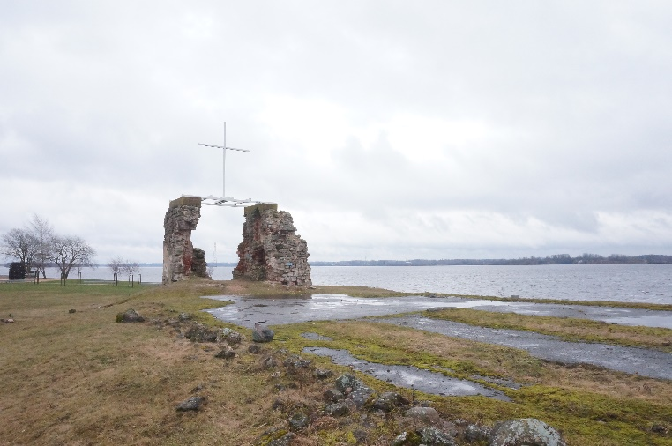
Gājiens uz Daugavu, īstenojot zibakciju «Atver acis!»
Kopumā nogājām apmēram 5 km, pāri Daugavpils šosejai. Tur noteikti mēs nevarējām palikt nepamanīti, jo uz laiku satiksme tika tika patraucēta

Slide 9
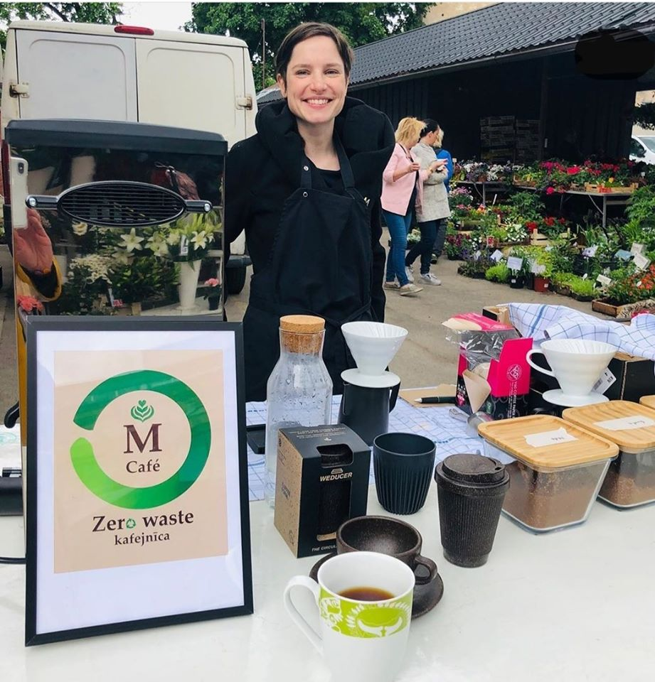
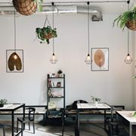
Interesantas tikšanās....
Pirmajā vakarā bija ļoti interesanta tikšanās ar vienīgās Baltijā Zero Waste kafejnīcas «Cafe M» īpašnieci Ullu Milbertu.
Kas dalījās savos iespaidos par dzīvi Francijā un Singapūrā un par to, kā kļuva par kafejnīcas īpašnieci. Par Zero Waste principiem viņas dzīvē

Slide 10
Zināšanas.../Ilze /
29.02.2020.
1. lekcija – Eko skolu programma pirmskolām PII “Atvasīte” Salaspils
/grupas skolotājas iepazīstina ar savu pieredzi/
Gaidot pavasari uz palodzēm audzē zaļos augus,
Gatavo dāvanas – sēj puķes podiņos
Eko dobīte – katrai grupai sava un audzē atšķirīgus augus
Apmeklē mežu – urbj bērzu sulas, lieto svaigi spiestas sulas
Gatavo veselīgus našķus ( žāvēti āboli, cidoniju sukādes), želejkonfektes no svaigi spiestām sulām
Pašapkalpošanās prasmes pie galda – ēdiena ielikšana – atbildīgs pārtikas patēriņš ( katru dienu sver atkritumus jau 4 gadus)
Ekskursijas, ko atbalsta Salaspils dome ( jātnieku skola, botāniskais dārzs, bišu drava, maizes ceptuve, Rīgas dabas muzejs), 1x gadā dodas ekskursijā ar vecmāmiņām
Iepazīst tēmu “Enerģija” – brauc ar elektrovilcienu, runā par dabai draudzīgiem transporta veidiem, iepazīst saules baterijas , noskaidro, kas ir elektromobīls, apmeklē SIA “Getliņi”,
Otrreizēja lietu izmantošana (no paletēm )
Veic eksperimentus
Mežā salasa dabas lietas, gatavo māla glezniņas, daudz darbojas ar mālu.

Slide 11
2. lekcija – Kādas ir planētas EKO robežas?
Vietējais patēriņš – globālās ietekmes
/Jānis Brizga- vides aktīvists un pētnieks, biedrības Zaļā brīvība vadītājs un LU ģeogrāfijas un zemes zinātņu fakultātes pētnieks/
“Slikti ieradumi ir kā ērta gulta – viegli iegulties, bet grūti izkļūt”.
Mūsdienās katrs cilvēks savu vajadzību apmierināšanai izmanto 4x vairāk resursu nekā 20. gs sākumā.
4 galvenās grupas – produkti, transports, apģērbs, mājoklis, kurām vislielākā ietekme uz vidi.

Slide 12
Produkti – iepakojums,
Uzglabāšana,
Produktu dzīves cikls ( sākumā lauksaimniecībā vislielākais resursu patēriņš),
Sezonalitātes sajūtu zudums ( zemenes, augļi visu cauru gadu). Ziemā videi draudzīgāki ir Spānijas ražotie tomāti, jo mazāks resursu patēriņš nekā Latvijā audzētiem,
Svarīgs ir tirdzniecībā vizuālais izskats ( piemēram, mango, 20 % tikai tiek izmantoti, pārējo izmet)
Zivis izzvejo vairāk nekā tās spēj atjaunoties (mencas)
Ūdens resursu patēriņš ( tomāts – 13litri, ābols – 70 litri, hamburgers – 2400 litri ūdens, 1 kg gaļas – 15 400 litri ūdens)
Globālais process mainījis citas sfēras, piemēram sēklu iegāde – izvēlas tās, kuras izskatīsies labas šķirnes, kvalitatīvas, bet nesaglabā tradicionālās šķirnes.

Slide 13
Apģērbs
Kokvilna – visķimizētākais kultūras augs, kam liela ietekme uz vidi, jo audzē tur, kur ierobežoti ūdens resursi ( 1 T- krekla izgatavošanai nepieciešamā kokvilnas daudzuma izaudzēšanai tiek izmantoti apmēram 150g pesticīdu un 2000 L ūdens)
Populāri patreiz ir bambuss, kaņepes, vilna,
Bioloģiski audzētie nav ģenētiski modificēti, nav pakļauti radiācijai, netiek apstrādāti ar pesticīdiem.

Slide 14
Transports
CO2 radītais piesārņojums
vilcienam 30g uz 1 km,
vieglā automašīna 115g uz 1km,
lidmašīna 220g uz 1 km.
Mājoklis
Uzbūvēt un uzturēt – ļoti lieli resursi nepieciešami,
Ietilpst atkritumi, duša, dators, apkure, sadzīves ķīmija, elektriskās spuldzes,
Energo vampīri – elektriskie slēdži, kontakti, televizori ar pultīm, veļas mašīnas ( izslēgti arī patērē enerģiju).
Svarīgi mainīt paradumus, lauzt ierastās rutīnas. Daudzas lietas rada neērtības ( elektrība, apkure u.c.)

Slide 15
3. lekcija - Tīri. Labi. Pilsēta bez atkritumiem.
Elīza Lazdāne – Projekta “’ Tīri. Labi “ vadītāja.
Tīri.Labi” ir pirmais bezatkritumu pilsētas pilotprojekts Latvijā, kas veidots sadarbībā ar Cēsu pašvaldību, Zaļo Brīvību un The Coca-Cola fonda atbalstu.
Mērķis - aktualizēt bezatkritumu dzīvesveidu un izglītot Cēsu iedzīvotājus un uzņēmējus par tā pamatprincipiem, lai veicinātu atbildīgāku patēriņu un samazinātu radīto atkritumu daudzumu.
Kas paveikts - samazināti resursu patēriņi, izmantoti atkārtoti produkti un izejvielas, šķiroti pārstrādei noderīgi izejmateriāli, strādāts uz sabiedrības izglītošanu.
Pozitīvās iniciatīvas – Zero Waste veikali ( savs iepakojums), tiešā pirkšana no zemnieka, Repair Cafe – vietējie meistari salabo lietas, kas salūzušas par attiecīgu samaksu, apģērbu ziedošana.
Projektā grib ņemt jaunas pilsētas. Šogad tās būs Līvāni, Salaspils. Pieteikušās – Sigulda, Gulbene, Bauska, Ilūkste, Salas pagasts, Ropaži.
Labie piemēri Latvijā, kas veicina atkritumu un vides piesārņojuma samazināšanu – komposta veidošana, sāls kaisīšanas samazināšana, ielu apgaismojuma samazināšana Siguldā nakts stundās, salūtu atteikšanās, depozīta glāžu( vairāklietojamo) ieviešana pilsētas svētku, pasākumu laikā.

Slide 16
Darbnīcas
Kāpēc un kā runāt par vidi?
/Sandra Kropa – žurnāliste, Radio un televīzijas raidījumu veidotāja/
Skata vides jautājumus no žurnālistikas puses, runā speciālos mēdijos, meklē variantus, kā komunicēt, lai cilvēki vairāk lasītu un izglītotos.
Mēs nevaram atrisināt problēmas, izmantojot to pašu domāšanu, ko lietojām, kad tās radījām.( Einšteins)
Minēja piemērus par patreizējo situāciju – CO2 izmešu pieaugums (ASV par 3,4 % ), sugu izzušana ( 60% kafijas pupiņu draud izzušana), politelēna maisiņi (jūrā izskatās kā medūzas), Austrumantarktīda (pēc 50-100 gadiem vairs nebūs sasaluma), kuģu balasta ūdeņi (holēras mikrobi), bioapaugums (neapstrādāti kuģu korpusi, kas bojā barības ķēdes), ūdens problēmas (Uganda – 15 L ūdens dienā uz cilvēka), kas rada slimības, lielu mirstību.
Vide – ērta dzīvošanai. Jārunā , kā risināt problēmu, kas ir tuva pašiem( nelaist klozetpodos visu, kas lieks (zāles, vecu pārtiku u.c.)

Slide 17
Neformālās izglītības metodes –
/Ilze Bergmane/
Mums prieku dāvā nevis tas, kas mums visapkārt, bet mūsu attieksme pret apkārtējo.” (Larošfuko)
Ikdienā mums ir iespējams mācīties mājās, skolā, draugu lokā. Jo vairāk mācāmies, izzinām sevi, jo skaidrāki top mūsu mērķi un pārdomātākas mūsu darbības. Neformālā izglītība ir viens no veidiem, kā dažādās aizraujošās nodarbībās īsā laikā uzzināt kaut ko jaunu par sevi, apkārtējiem cilvēkiem un notikumiem.
Neformālā izglītība veicina dalībnieku pašizaugsmi, veidojot personas uzskatus par apkārtējo pasauli. Tas, kas pieder katram no mums — informācija, zināšanas, attieksme, piedzīvotais un pārdzīvotais — ir kas tāds, ko neviens un nekad mums neatņems.
Neformālā izglītība balstās uz šādiem pamatprincipiem: • mācīties darot — iegūt praktiskās iemaņas un prasmes (piemēram, pateikt savu viedokli, dalīties sajūtās, atrast risinājumu dzīves situācijām un konfliktiem, vadīt grupu, izmantot efektīvi savus un citu resursus); • mācīties būt kopā ar citiem — izpratne par citādo, atšķirīgā atzīšana un pieņemšana (šis princips izpaužas arī prasmē strādāt grupā, dzīvot kopā, risināt situācijas gan ar savas kultūras, gan citu nāciju pārstāvjiem).
Lomu spēles ( skolotājs – skolēns – vērotājs)

Slide 18
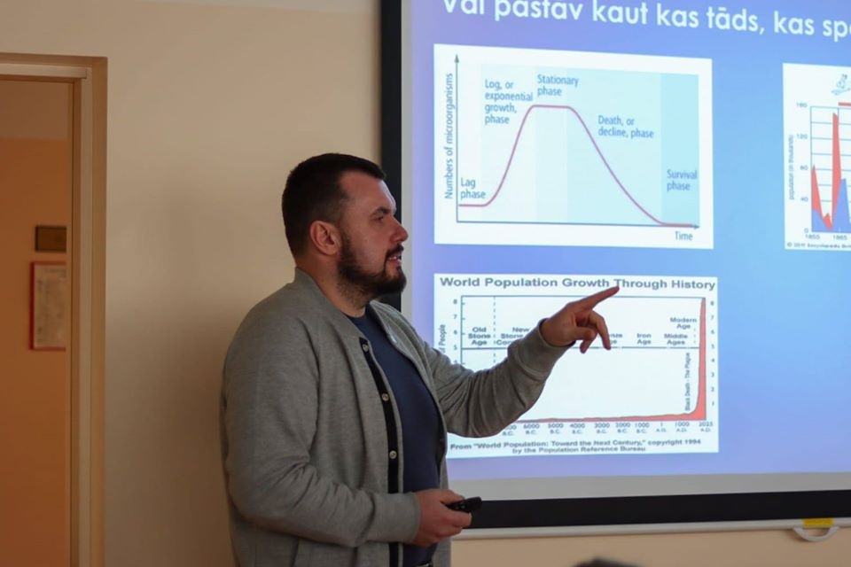
Jaunas zināšanas /Sanita/
Klimata stāvoklis Latvijā, adaptācijas un mitigācijas progress – Imants Kukuļs LU ĢZZF
Antropocēns ir termins, kuru daži zinātnieki izmanto, lai raksturotu pašreizējo periodu Zemes vēsturē, kad cilvēka darbība ir būtiski ietekmējusi Zemes ekosistēmu
Cilvēka attīstības radītais «jaunais laikmets»:
Plastmasa
Degvielas pelni
CO2
Metāna konvcentrācija
Radioaktīvo materiālu piķis
Vidē nonākošais plutonijs
Noturīgi organiskie savienojumi
Klimata krīze – kur esam, kur ejam, kāpēc krīze un ko varam darīt – Artūrs Jansons DAP, biedrība Homo ecos
Atziņa - 4 lielākie draudi pasaulei – Pārapdzīvotība, Klimata pārmaiņas, Atomkarš, Biotehnoloģijas un mākslīgais intelekts.

Slide 19
Jaunas zināšanas .../Sanita/
Ekoskolu programma pirmsskolā – metodes, prakses – Salaspils PII «Atvasīte» skolotājas
Vides komunikācija, kā radīt aizraujošu saturu – Sandra Kropa, žurnāliste, raidījuma Zināmais nezināmajā vadītāja, LR1
Viltus ziņas jeb «zaļās pīlītes» , Liene Brizga- Kalniņa - LDF

Slide 20
Viltus ziņas jeb «zaļās pīlītes»
/Liene Brizga-Kalniņa Latvijas Dabas Fonds/
Kā izpaužas viltus ziņas:
«Klikšķa» bizness
Apzināta maldināšana (biznesa mērķi, politiskie mērķi)
Virsrakstu cīņas (digitālo mēdiju cīņa ar konkurence par lasītāju)
Joki, satīra

Slide 21
Kas raksturo VILTUS ZIŅU?
Patiesi fakti un stāsti samiksēti ar manipulatīvām ziņām,
Tie piesauktas autoritātes – zinātnieki, akadēmijas, universitātes,
Personiski satraucošas
Tiek izmantota specifiska valoda, sarežģīti termini, kurus var pārbaudīt tikai zinātnieks
Mēdz no saukt citas ziņas par viltus ziņām
Lieto «patiesība par», «Vai zinājāt, ka īstenībā»
Vislabākie meli ir tie kuri ir detalizēti

Slide 22
«Zaļā pīlītes» jeb greenwashing, latviskojot - zaļmaldināšana
Tas var būt jeb kas!
Uzņēmuma zīmols, tēls
Reklāma
Politiķa runa
Produkts
Uzņēmuma intervija mēdijos
https://naba.lsm.lv/lv/raksts/nezale/greenwashing-jeb-zalo-pilisu-pusana.a122288/ interesanta intervija Radio Naba ar Lieni Brizgu - Kalniņu

Slide 23
Kā pārbaudīt ziņas?
Avots – mēdijs, organizācija, uzņēmums
Avota nosaukums – viltus portāli, arī Facebook vietnē
Autors, organizācija
Kādas ir citas ziņās šajā avotā
Faktu pārbaude
Vai tas ir joks?
Attēlu pārbaude
Sociālajos tīklos – datums, avots
Troļļu pārbaude, kas šo ziņu atbalsta un dalās ar to
Augstākā līmeņa kritiska pieeja
Nenovērtējam sevi par augstu – es jau nu neuzķeršos...
Izlasīt tālāk par virsrakstu

Slide 24
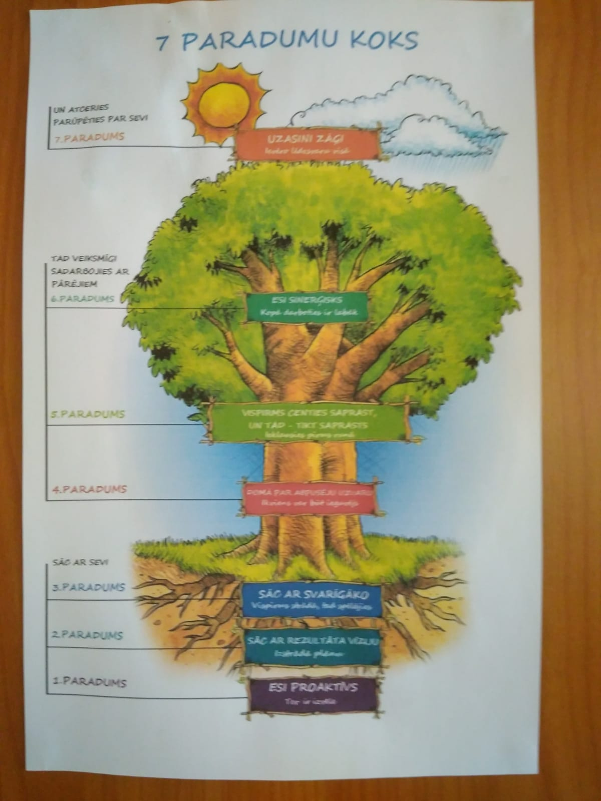
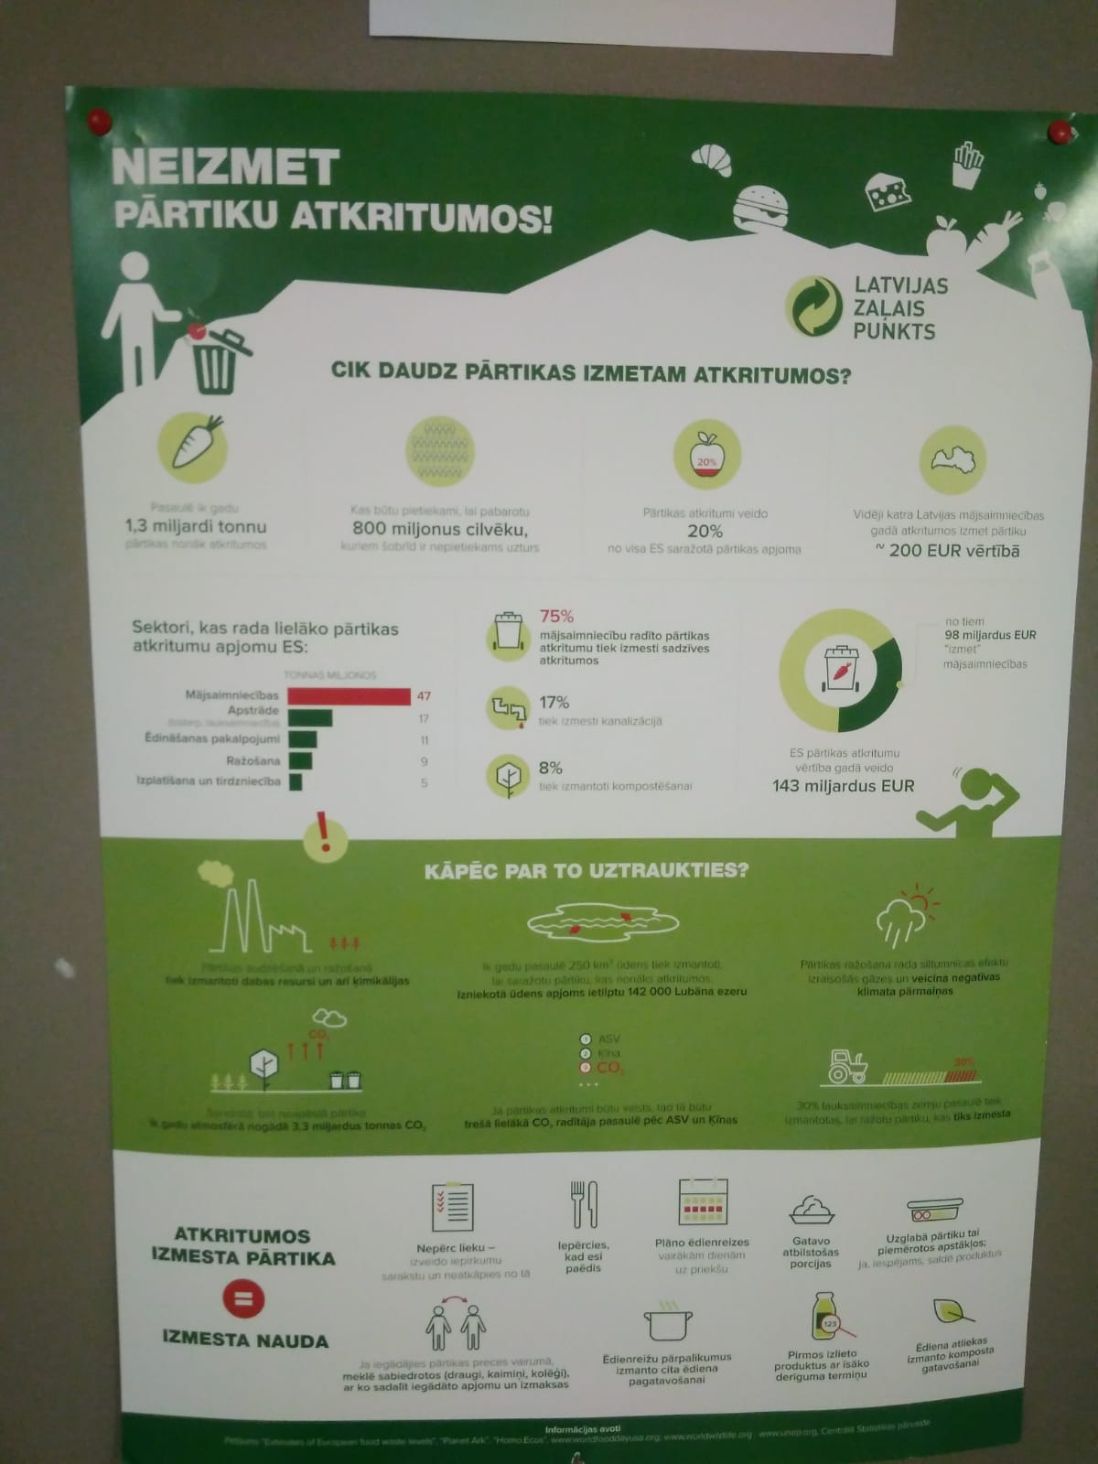
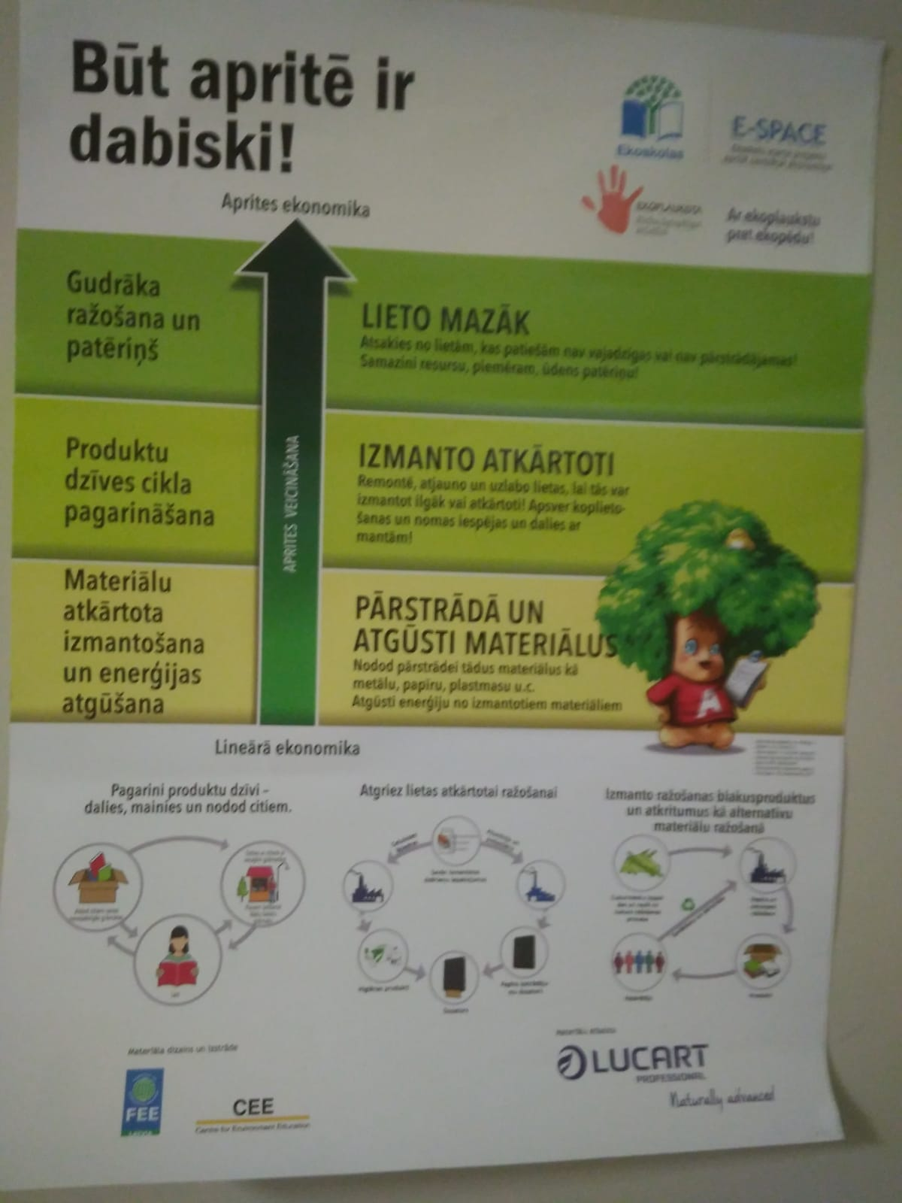
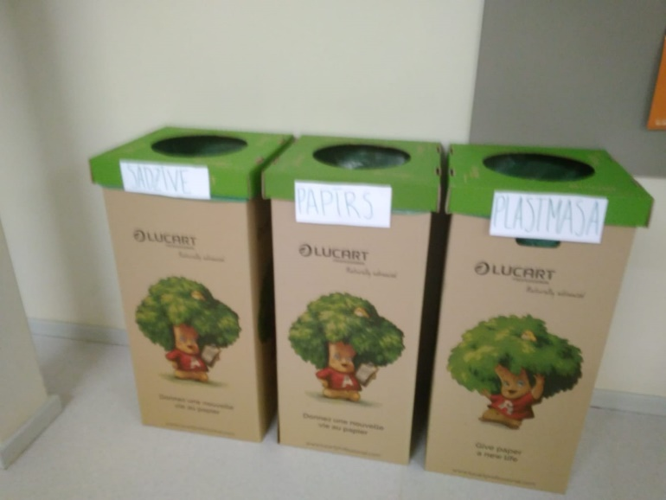

Slide 25
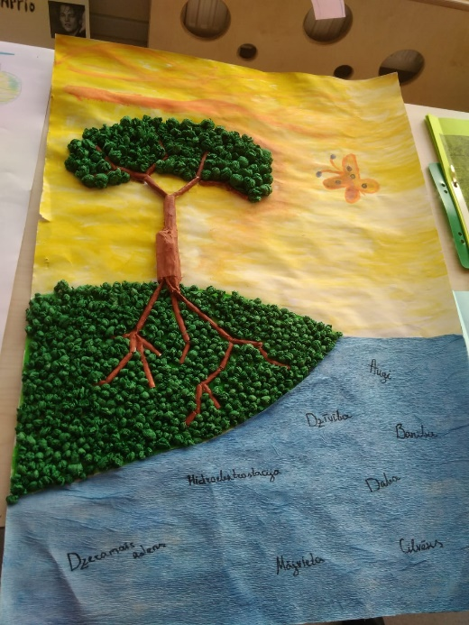
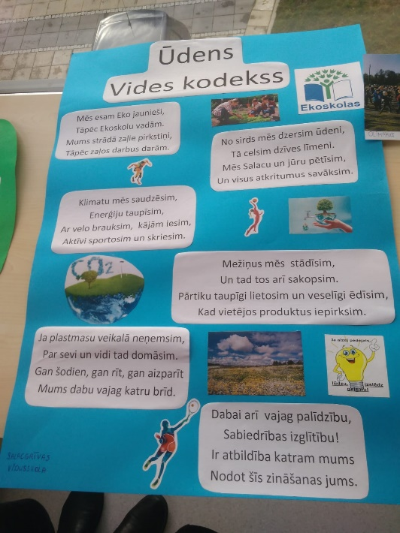
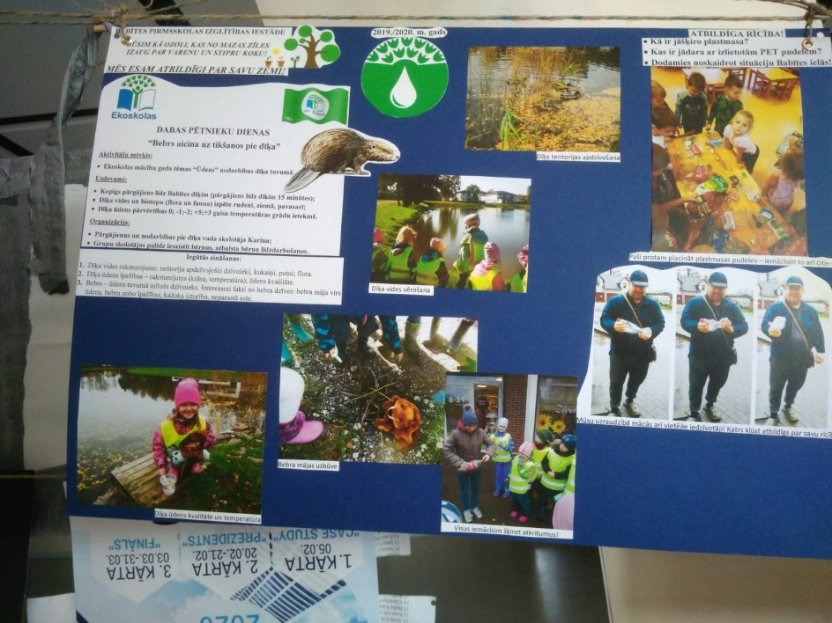
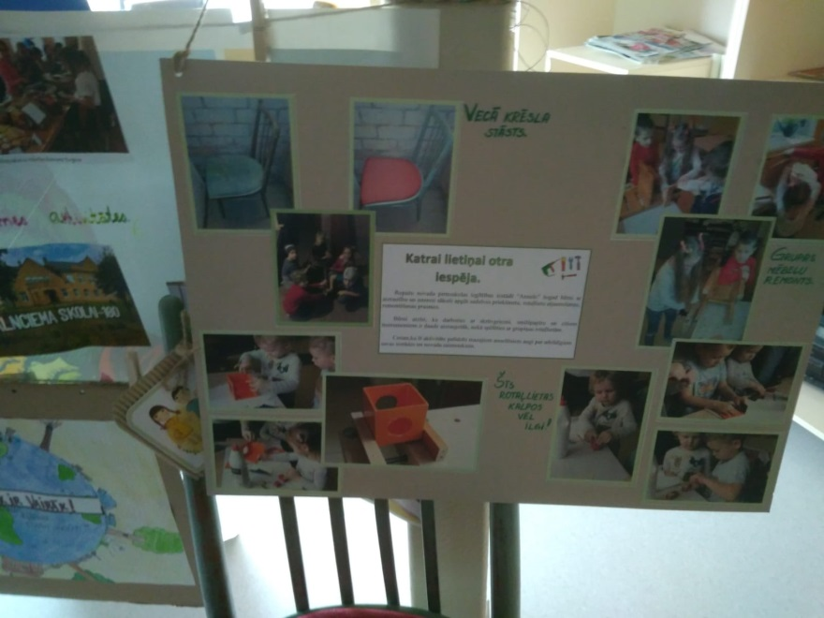
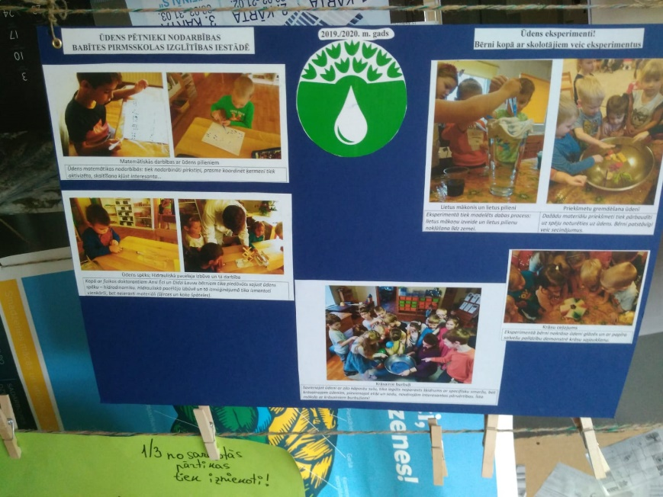

Slide 26
Paldies par uzmanību!

